Slide 1

УРОВНИ ТЕСТИРОВАНИЯ

Slide 2

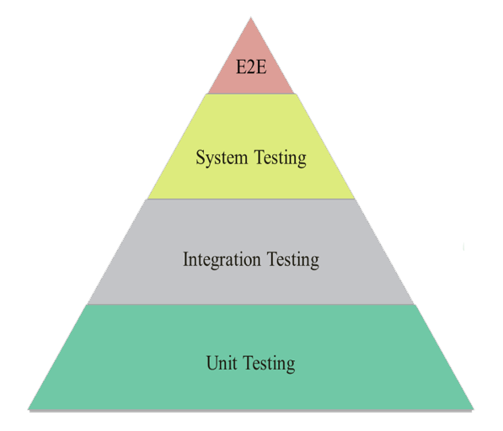
Уровни тестирования – это группы активностей тестирования, которые организованы и управляются как единое целое

Slide 3
Компонентное тестирование / модульное тестирование (Unit testing) – фокусируется на тестировании компонентов по отдельности. Компонентное тестирование обычно выполняется разработчиками в их собственных окружениях.
Объект тестирования
Компоненты и модули
Код и структуры данных
Классы
Модули БД
Типичные дефекты и отказы
Неправильная работа функциональности
Проблемы с потоками данных
Неправильные код и логика

Slide 4
Тестирование интеграции компонентов (Integration testing) – фокусируется на тестировании интерфейсов и взаимодействий между компонентами. Тестирование интеграции компонентов сильно зависит от выбора подхода к стратегии интеграции – снизу вверх, с верху в низ или методом большого вызрыва.
Объект тестирования
Подсистемы
Базы данных
Интерфейсы
Программные интерфейсы приложения ( API )
Микросервисы
Типичные дефекты и отказы
Некорректные данные
Отсутствующие данные
Неверная последовательность или временные характеристики обращения к интерфейсам
Несовместимость интерфейсов
Сбои связи

Slide 5
Снизу вверх
Регистрация
Создание профиля
Доступ к сервису
Если этого модуля нет, то используем заглушку

Slide 6
Сверху вниз
Регистрация
Создание профиля
Доступ к сервису
Если этого модуля нет, то используем драйвер

Slide 7
Большой взрыв
Логин
Профиль
Вся система
Регистрация
Корзина

Slide 8
Системное тестирование (System testing) – фокусируется на поведении и возможностях системы или продукта целиком, часто включая функциональное тестирование сквозных задач и нефункциональное тестирование характеристик качества программного обеспечения (например, удобства использования)
Объект тестирования
Приложения
Аппаратные / программные системы
Тестируемая система
Операционные системы
Конфигурация системы и конфигурация данных
Типичные дефекты и отказы
Некорректные вычисления
Некорректное или неожиданное функциональное или нефункциональное поведение системы
Некорректное управление и/или передача данных внутри системы

Slide 9
Приемочное тестирование (Acceptance testing) – фокусируется на проверке и демонстрации готовности системы к развертыванию, что означает удовлетворение системой пользовательских бизнес-потребностей.
Объект тестирования
Тестируется система
Конфигурация системы и конфигурационные данные
Бизнес-процессы для полностью интегрированной системы
Восстановление системы
Операционные и эксплуатационные процессы
Типичные дефекты и отказы
Системные рабочие процессы не отвечают бизнес-требованиям или требованиям пользователей
Бизнес-требования некорректно реализованы
Система не соответствует контрактным или нормативным требованиям
Уязвимости в системе безопасности
Недостаточная производительность

Slide 10
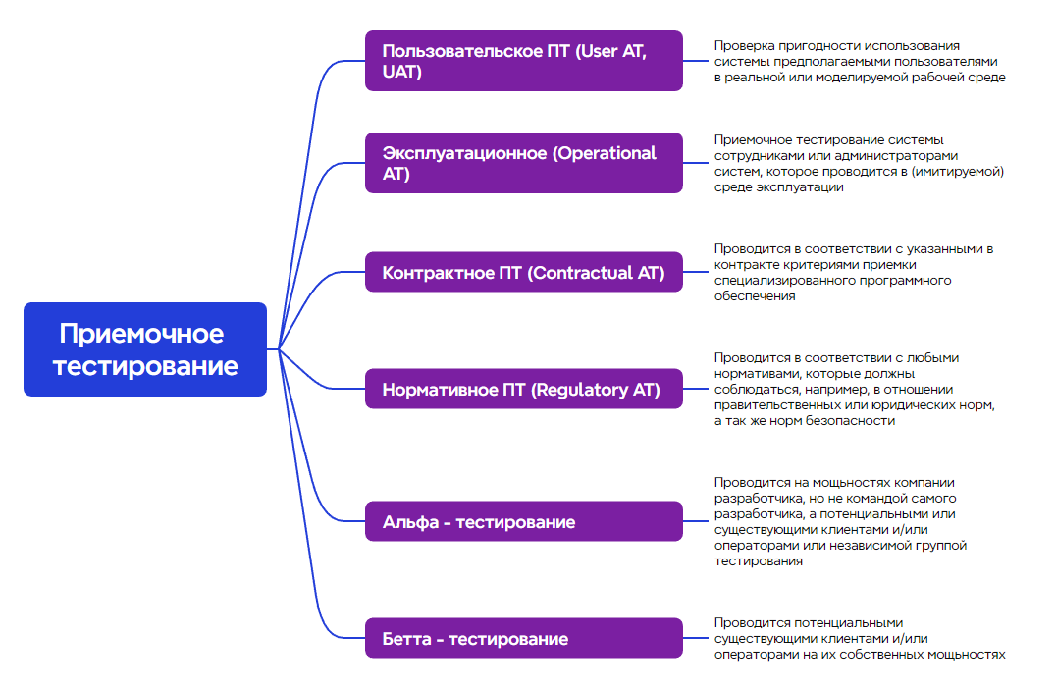

Slide 11
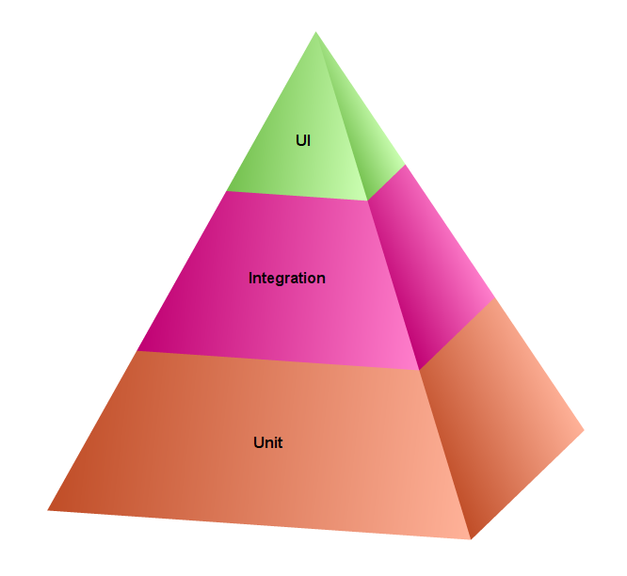

Slide 12

Тестирование каждой атомарной функциональности приложения отдельно, в искусственно созданной среде
Интеграционное
Модульное
Системное
Приемочное
Какой вид тестирования проверяет требования, продиктованные международными стандартами?
Тестирование на соответствие контракту
Пользовательское приемное тестирование
Нормативное тестирование
Альфа-тестирование
Каких тестов должно быть больше всего?
Модульных
Системных
Приемочных
Интеграционных
Каких тестов должно быть больше всего?
Unit
GUI
API
Приемочные

